Slide 1
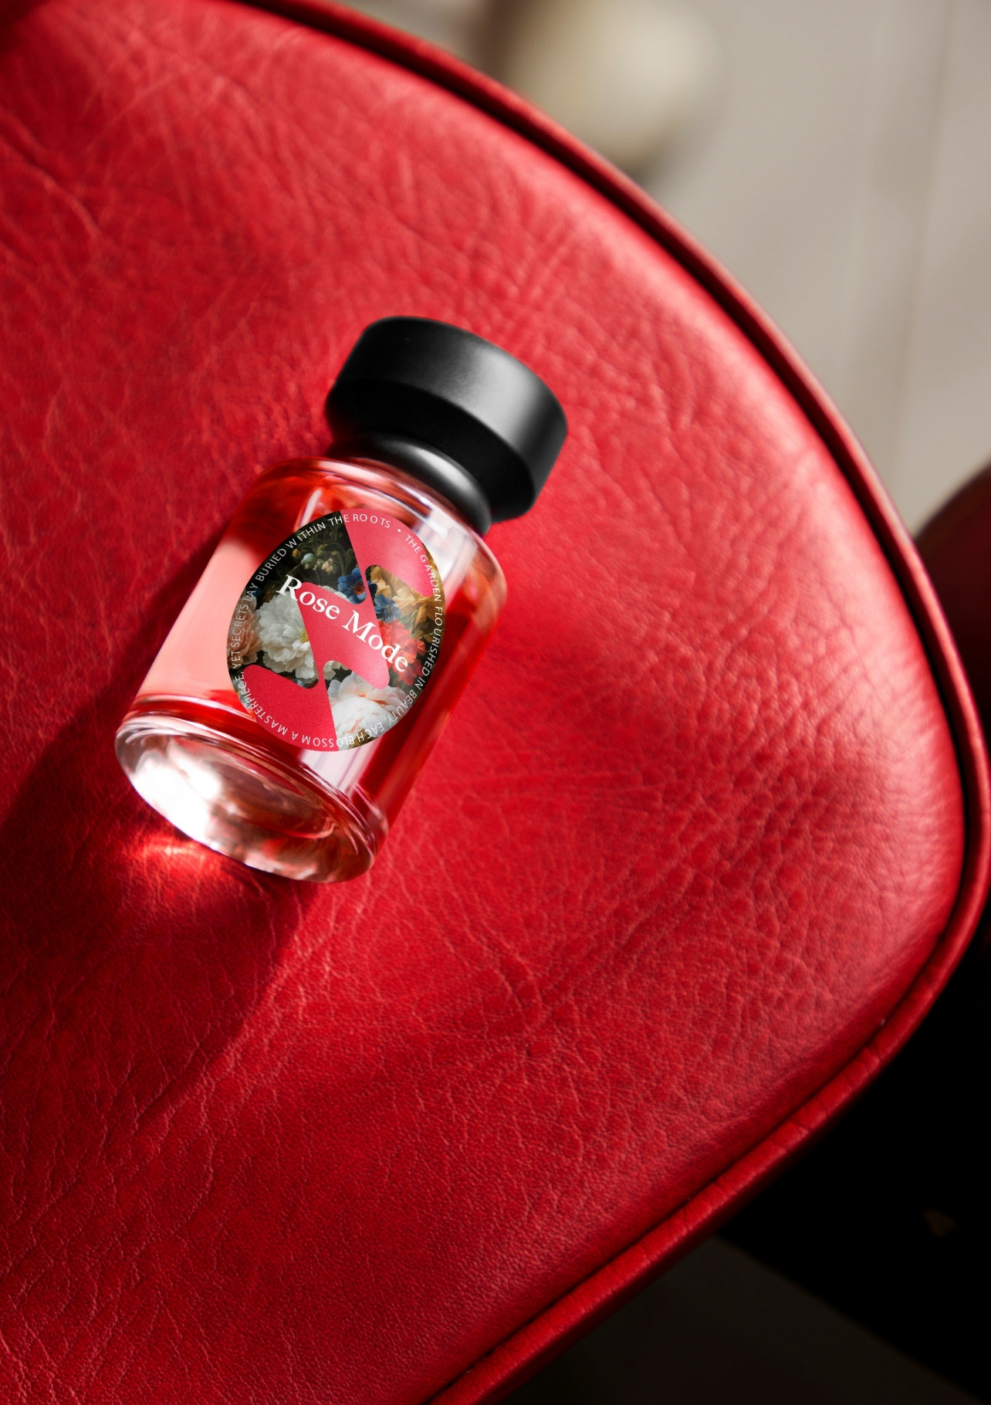
EAU DE PARFUM
ROSE MODE
50 ml
Rose Mode é um floral diferente: Sensual. Empoderado. Inegavelmente moderno. Escondida por detrás de uma fachada sombria, esta é uma rosa clássica com um twist.
CONCENTRAÇÃO MUITO ELEVADA DE FRAGRÂNCIA
PARA QUEM É:
Para a mulher que adora perfumes de rosas e para a mulher que pensa que não gosta
ESTADO EMOCIONAL:
Sensual & MIsterioso

Slide 2
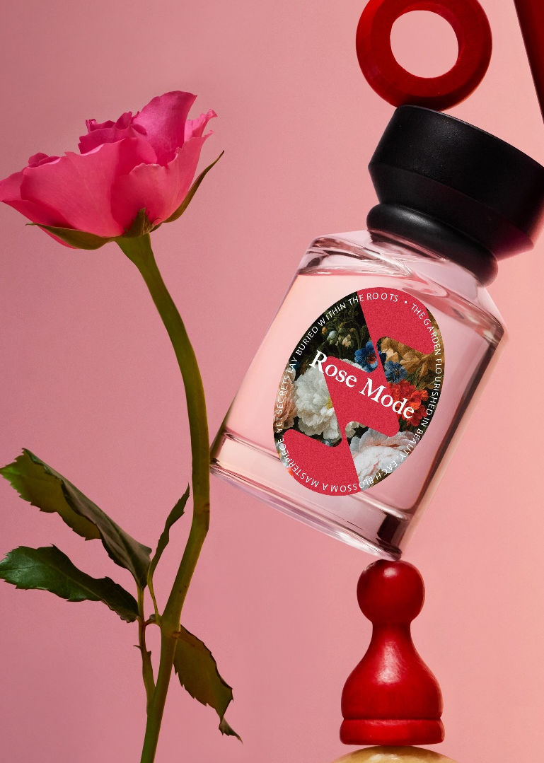
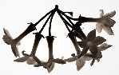
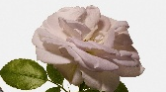
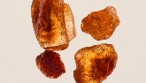
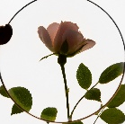
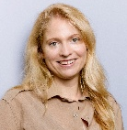
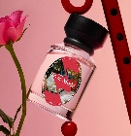

EAU DE PARFUM
ROSE MODE
50 ml
FAMÍLIA OLFATIVA:
Floral Amadeirada
TOPO
Osmanthus
CORAÇÃO
Wild rose (Petalia)
BASE
Musk
O QUE O TORNA ÚNICO?
A cativante Petalia, da Givaudan
Perfumista da nova geração
10 horas de durabilidade
INSPIRAÇÃO DE PERFUMISTA
Perfumista Junior CLASS OF GIVAUDAN 2024
“Criei o Rose Mode em Paris em homenagem à minha terra natal, a Provença, onde as rosas silvestres florescem todas as primaveras ao lado das ameixeiras. Acrescentei-lhe um toque de elegância parisiense, refletindo a cidade que agora inspira o meu dia a dia.”
PERFUMISTA
Julie Noe

Slide 3
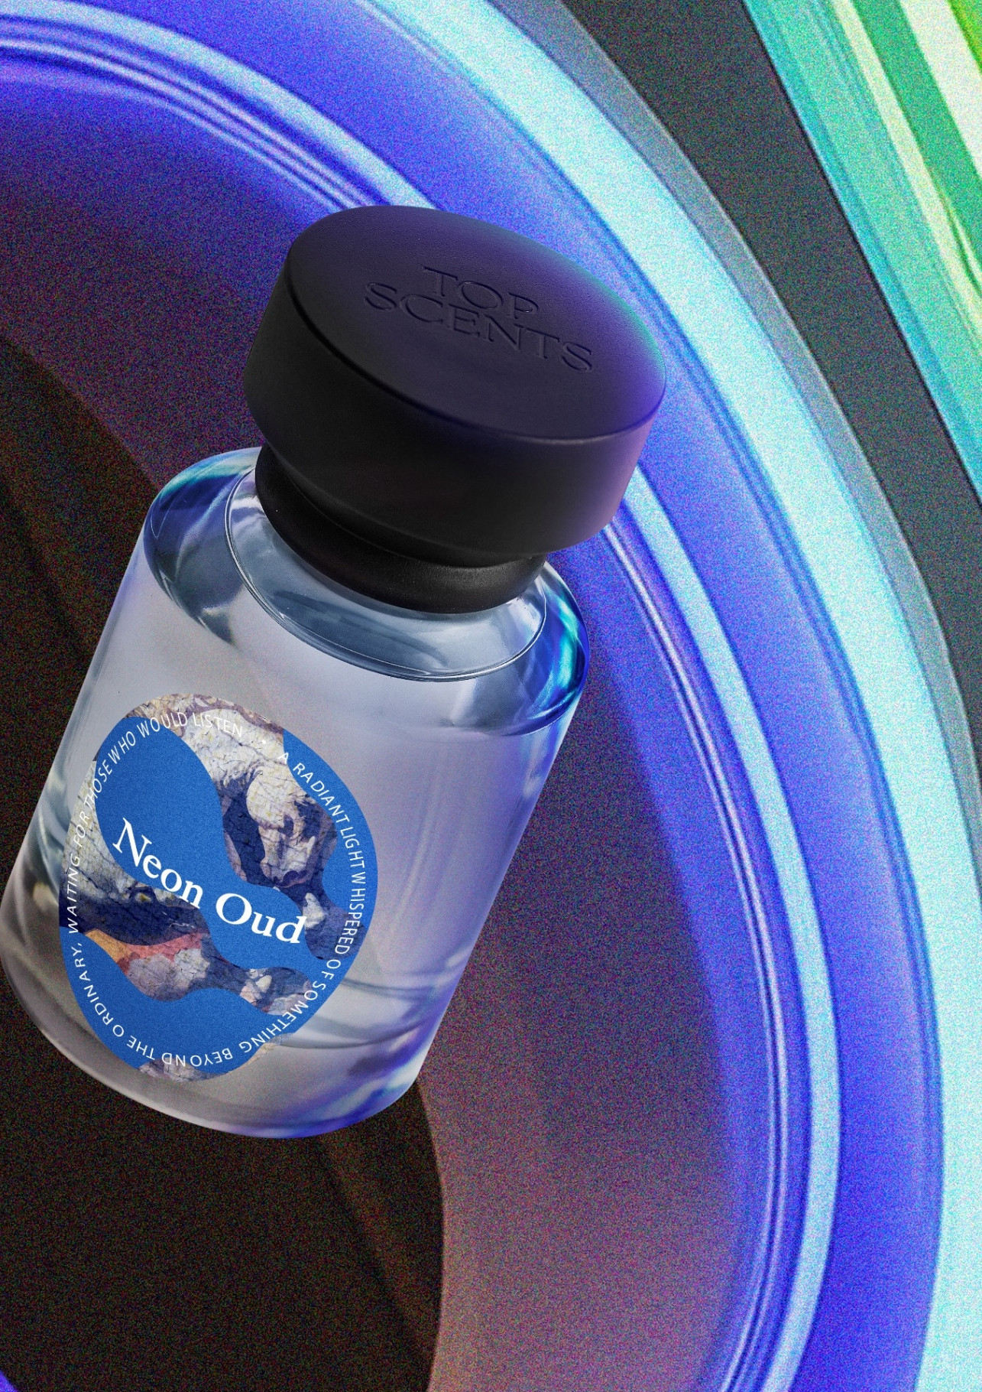
EAU DE PARFUM
NEON OUD
50 ml
Neon Oud é a ousadia num frasco: Atrevido. Místico. Cheio de cor. Impressionante e internacional, este oud fumado é impossível de ignorar.
CONCENTRAÇÃO MUITO ELEVADA DE FRAGRÂNCIA
PARA QUEM É:
Para o homem seguro e a mulher extravagante que não tem medo de marcar a diferença​
ESTADO EMOCIONAL:
Arrojado & Confiante

Slide 4
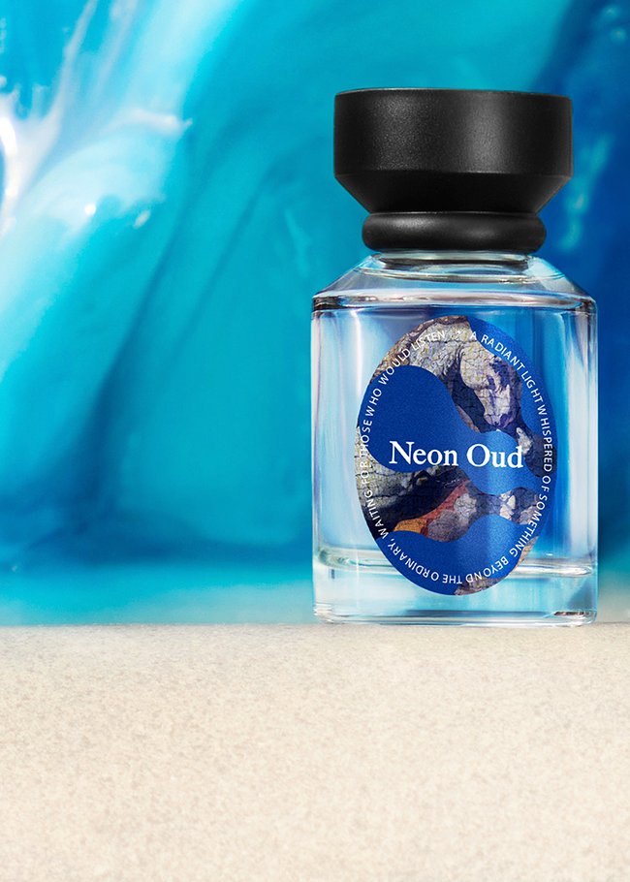
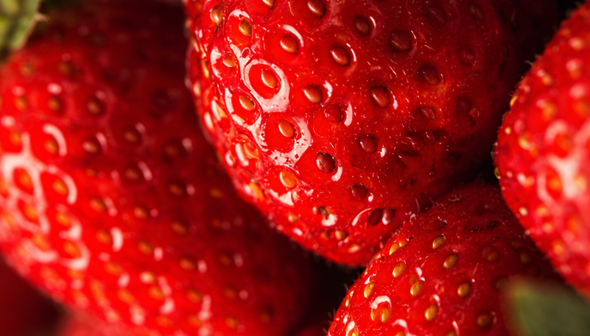
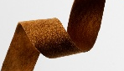
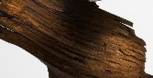




EAU DE PARFUM
NEON OUD
50 ml
FAMÍLIA OLFATIVA:
Ambar Amadeirada
TOPO
Strawberry
CORAÇÃO
Suede
BASE
Oud
O QUE O TORNA ÚNICO?
Combinação invulgar de notas orientais e ocidentais
Perfumista da nova geração
10 horas de duração
INSPIRAÇÃO DE PERFUMISTA
Perfumista Junior CLASS OF GIVAUDAN 2024
“Para criar o Neon Oud, inspirei-me numa interpretação moderna e sedutora do oud, inspirada na tradição oriental e realçada pelo brilho intenso e pela doce suavidade do morango, que lhe dá um toque inesperado, mais ocidental”
ANDREA MONTANARI

